Slide 1


Palveluohjain
www.palveluohjaaja.fi

Slide 2
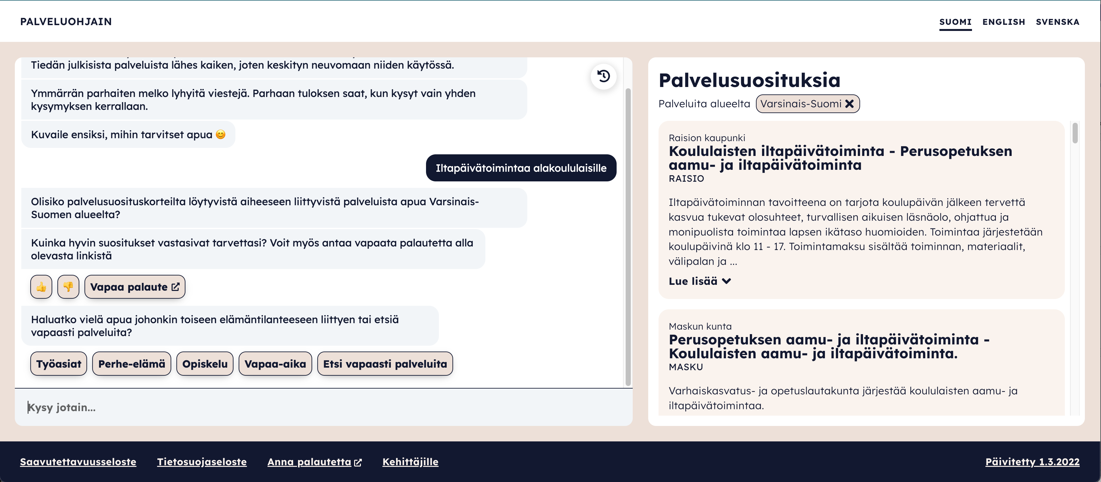
Palveluohjain – www.palveluohjaaja.fi

Slide 3
Asiakaslähtöinen tapa auttaa kuntalainen oikean palvelun äärelle
Palveluohjain auttaa käyttäjää tunnistamaan oman palvelutarpeensa ja ohjaa hänet oikean palvelupolun alkuun.
Palveluohjain ei korvaa henkilökohtaisesti tapahtuvaa asiakaspalvelua, vaan tukee sitä auttamalla asiakasta niissä asioissa, joissa henkilökohtainen palvelu ei ole välttämätöntä. Näin palveluohjain vähentää asiakasneuvojille tulevia yhteydenottoja ja säästää heidän työaikaansa niihin tehtäviin ja yhteydenottoihin, joita ei voida hoitaa palveluohjaimen avulla.
Samalla kun palveluohjain ohjaa asiakkaan oikean kuntapalvelun äärelle, palveluohjain neuvoo tarvittaessa myös muiden palveluntuottajien palveluiden pariin (joiden tiedot ovat PTV:ssä), jolloin asiakasneuvojan ei tarvitse hoitaa muiden työtä.
Palveluohjaimen kehittämisessä on hyödynnetty palvelumuotoilua, jotta tekninen toteutus saadaan sovitettua mahdollisimman asiakaslähtöisesti osaksi kuntalaisten asiointipolkua ja vastaamaan todellisiin tunnistettuihin tarpeisiin.

Slide 4
Hyödyt ja mahdollisuudet
Ohjaa käyttäjänsä oikean palvelun äärelle helposti ja keskustelemalla
Tuo kunnan palvelut kootusti yhteen paikkaan
Vahvistaa kuntalaisen kykyä toimia itsenäisesti, tarjoamalla ennakko-ohjeistusta palvelusuositusten perusteella
Palveluohjain ohjaa käyttäjänsä oikeaan palveluun, asiointiin ja osoitteeseen
Palveluohjain ei edellytä kirjautumista ja siinä asiointi on anonyymiä
Vähentää asiantuntijoille tulevaa häiriökysyntää

Slide 5
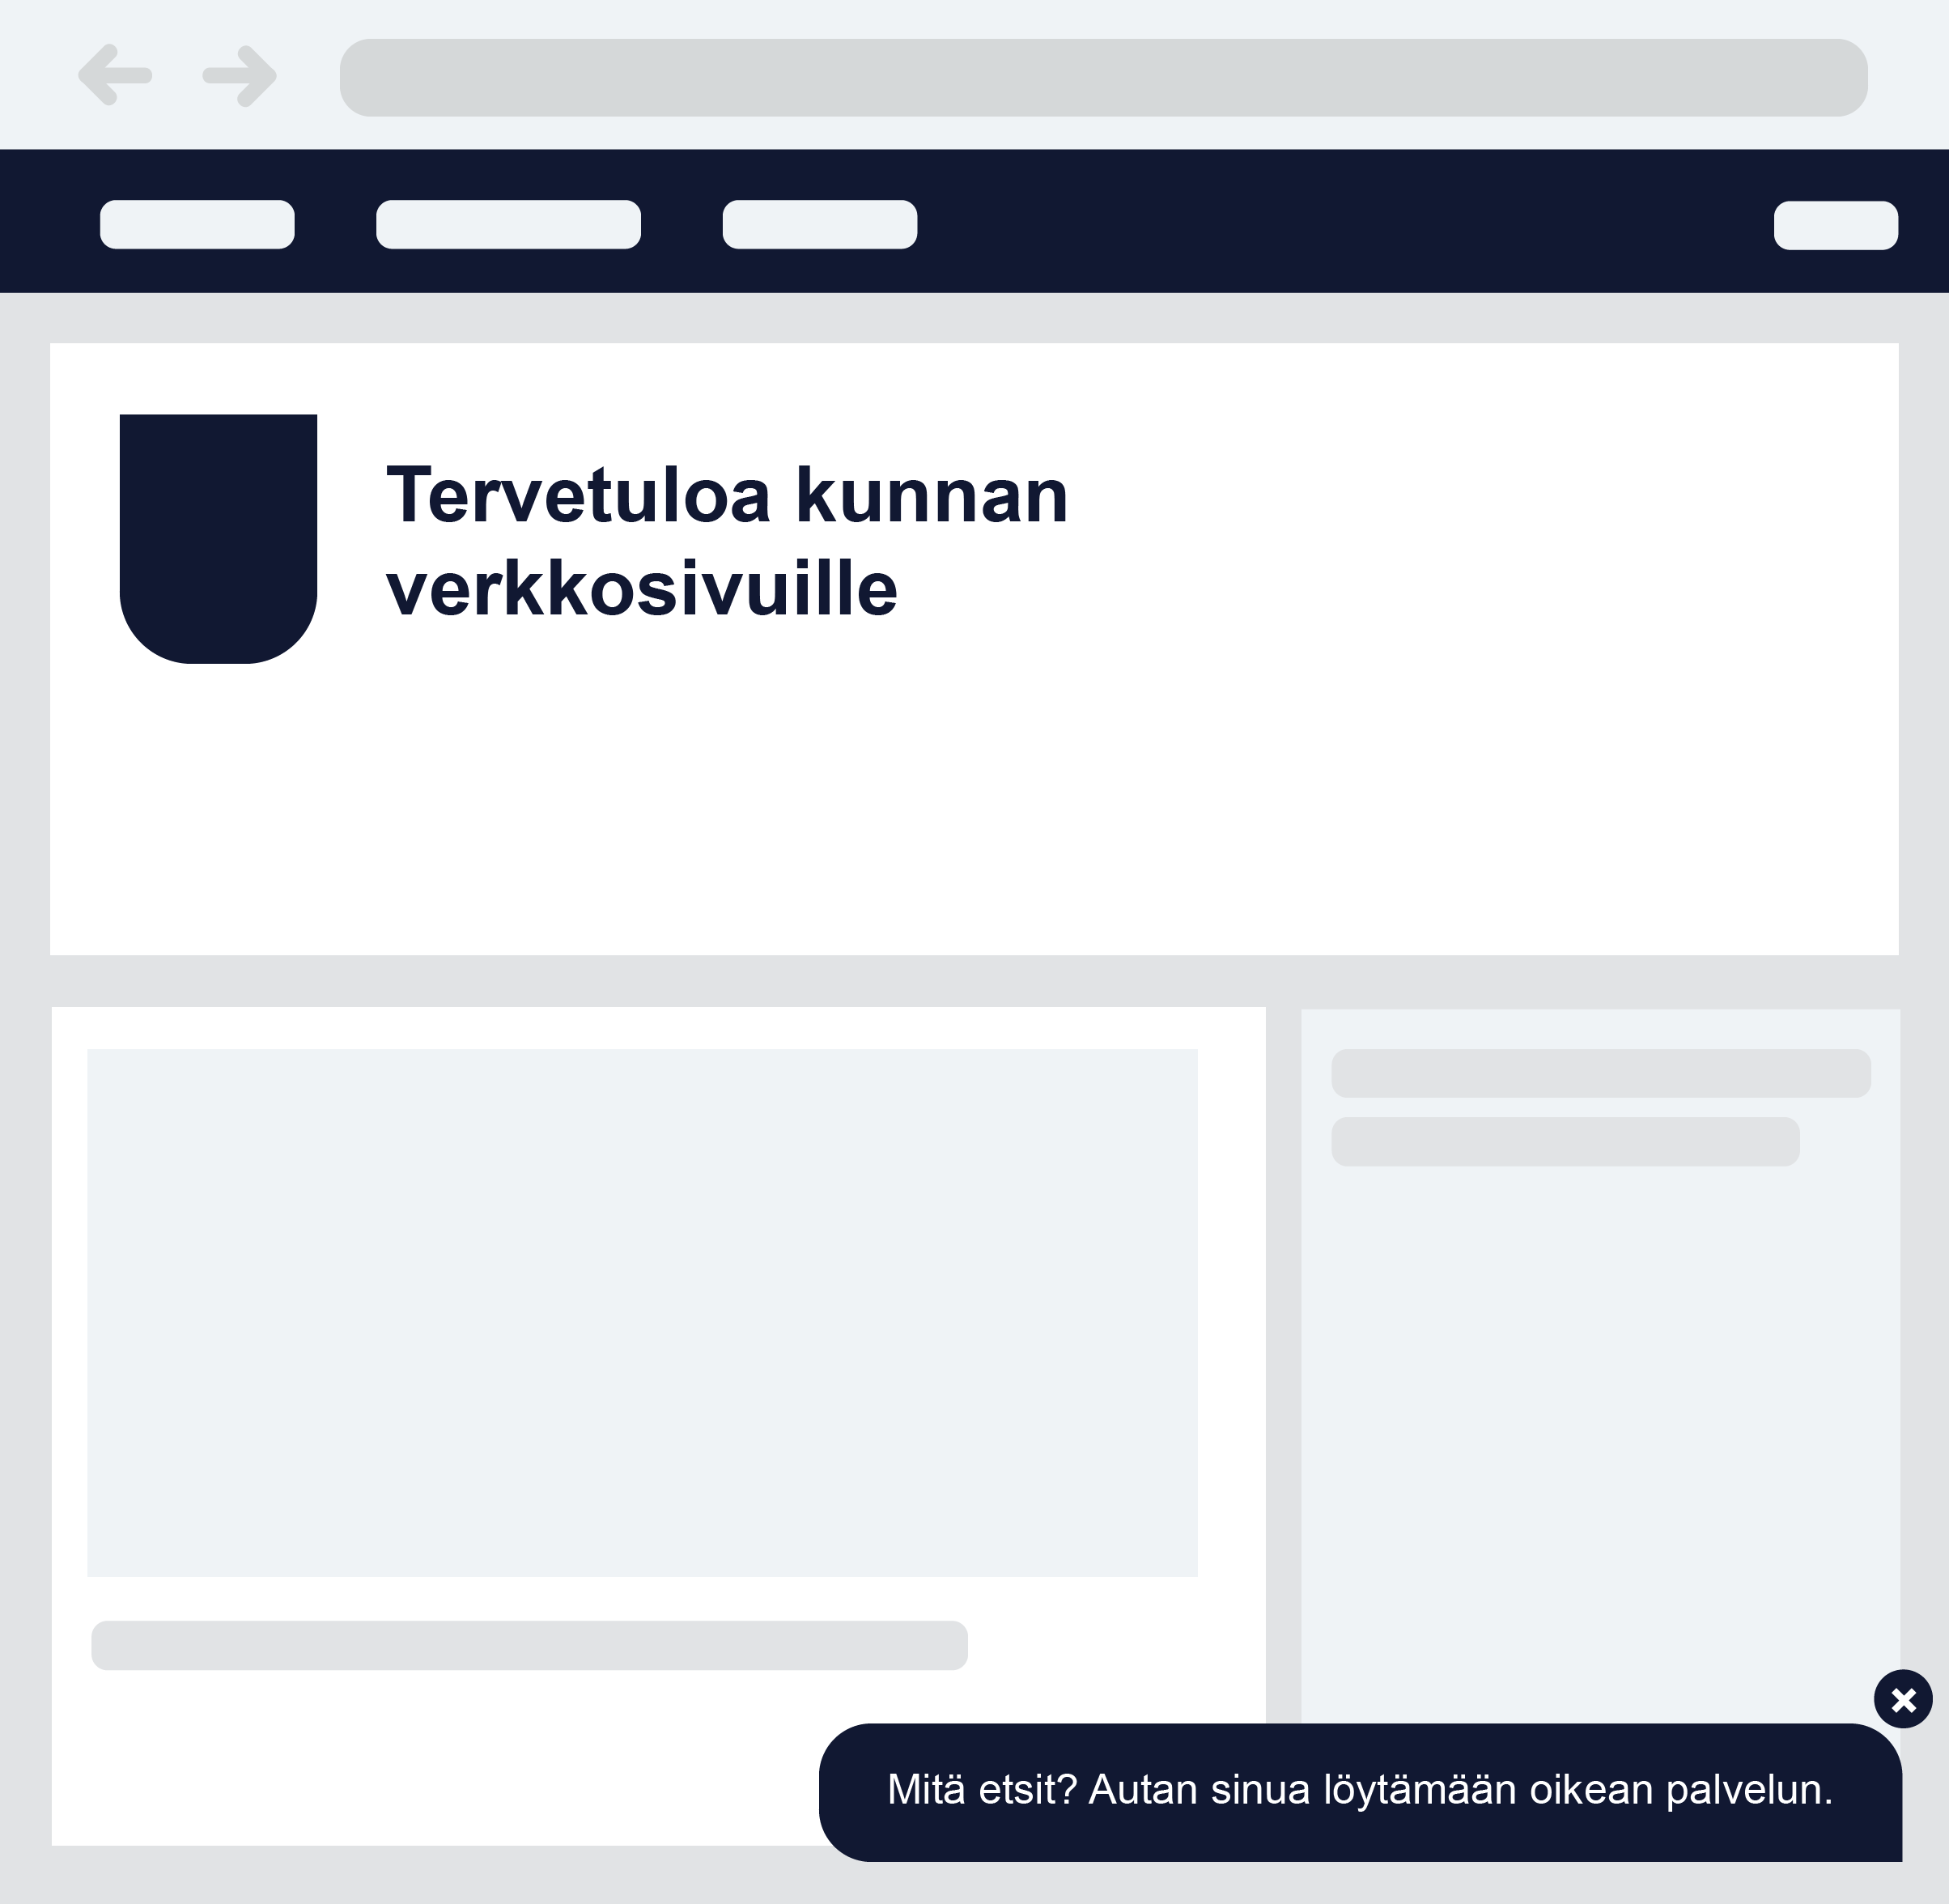
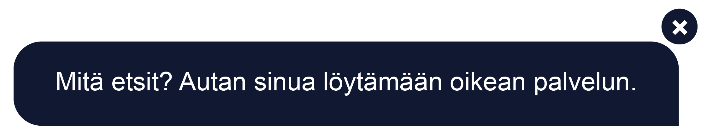
Palveluohjain löytyy kuntien sivuilta
Asiakas löytää palveluohjaimen kunnan sivuilta kunnan valitsemalla tavalla
Tavallisena linkkinä tai valmiina elementtinä (ks. kuvat)
Linkki / elementti ohjaa palveluohjaaja.fi:n
Palveluohjain voi tunnistaa miltä sivulta asiakas aloittaa keskustelun ja osaa ohjata oikeiden palveluiden äärelle
Palveluohjaimen sijoittaminen kunnan sivuille ei vaadi suurta teknistä osaamista
Tarkemmat ohjeet löytyvät palveluohjaaja.fi:stä
Valmis elementti sijoittuu verkkosivun alanurkkaan
Elementti toimii linkkinä palveluohjaimeen

Slide 6



Palveluohjaimen ylläpito
Bottia ei tarvitse ylläpitää, vaan sen osaaminen päivittyy automaattisesti kun palvelutieto lisätään Suomi.fi-palvelutietovarantoon (PTV)
Keskustelupolkuja ei tarvitse luoda ja ylläpitää botissa - kuntakohtaiset ohjeistukset voidaan kirjoittaa PTV:n palvelukuvauksiin
Botti hakee PTV-tiedot kerran vuorokaudessa
Palveluohjain
PTV-tietokanta
Kaiken tiedon pohja

Slide 7
Kokeile palveluohjainta
Navigoi osoitteeseen www.palveluohjaaja.fi
Tutustu miten palveluohjain toimii
Kerro vapaasti palveluohjaimelle mitä etsit.
Esim. "Missä Turussa voi hiihtää?"
Tutki ehdotettuja palveluita
Jos et löytänyt palvelua palveluohjaimesta, voi olla ettei sitä ole syötetty PTV:hen
Tutki Suomi.fi-haun kautta onko palvelu PTV:ssä

Slide 8
Palveluohjaimen hyödyt

Slide 9







Auttaa oikean tiedon lähteelle
Missä on lähin urheilukenttä?
Kunnan palvelut näyttäytyvät asiakkaalle epämääräisenä viidakkona.
Palvelua etsitään palveluna, ei "kunnan palveluna", ei ole väliä tai ymmärrystä kuka palvelun tuottaa
Tietoa palveluista etsitään Googlesta, palvelun omilta sivuilta, esim. koulun tai kirjaston sivuilta tai suomi.fi-palvelusta
Kokonaiskuva palvelutarjonnasta on pirstaleinen ja oikean palvelupolun alkuun on vaikea päästä kiinni.
Kuntalaisella on tarve löytää palvelu riippumatta siitä kuka palvelun tuottaa. Palveluohjain tarjoilee oikean tiedon asiakkaalle ilman, että hänen tarvitsee itse tietää tarkkaan mitä etsii.
Kuka minua osaa auttaa?
Voinko hoitaa asiani
sähköisesti?
Onkohan kirjasto tänään auki?

Slide 10











Palveluohjain tiedon tarjottimena
Asiakas saa etsimänsä vastauksen ja ohjautuu oikean palvelun ja palveluntarjoajan pariin
Kuntalaiset Erilaiset taidot asioida sähköisesti
Asiointi-prosessiin liittyviä erilaisia tarpeita
Ymmärrys palvelutarpeesta ja palvelun tarjoajasta vaihtelee
Tietoa etsitään eri kanavista
Palveluohjain
tunnistaa palvelutarpeen ja etsii PTV tiedoista asiakkaalle sopivaa palvelua
Kunnan verkkosivut ja muut sähköiset sisällöt päivittyvät PTV:stä
Kunnan verkkosivut
Hakukoneet (Google)
Kotikunta
Tietää mitä etsii ja kuka palvelun tarjoaa
Käyttää sujuvasti digipalveluita
Muut palvelun tarjoajat päivittävät tietonsa PTV:hen
Elämän-
tilanne
Ei tiedä mitä tarvitsee ja kuka palvelun tuottaa
Tallennettu puhelinnumero
?
Ei löydä etsimäänsä
Palvelun tarve: etsiikö tietoa vai onko tarve asiakas-palvelulle?
Ei ole tottunut käyttämään digipalveluita
Tietää mitä etsii, mutta ei ole varma kuka palvelun tarjoaa
Ilmoitustaulut, puhelinluettelot, muu fyysinen materiaali
PTV
Kunnan työntekijä päivittää palvelut suoraan PTV:hen
Muuta
Asiointi palvelupisteessä
Ei käytä lainkaan digipalveluita
Puhelinneuvonta
Asiakasneuvoja auttaa asiakasta ja etsii tarvittaessa tietoa kunnan sivuilta tai palveluohjaimesta
Palvelupiste

Slide 11
Kaikki hyötyvät - 1
Kuntalainen, joka saa apua palveluohjaimelta
En tiennyt ihan tarkkaan mihin tukiin olen oikeutettu ja kuka tuottaa palvelun, jota tarvitsen, mutta nyt pääsin suoraan palveluntarjoajan sivulle ja löysin yhteydenottolomakkeen ja asiani etenee.
Asiakas jota palveluohjain ei osaakaan auttaa
Linkki olikin vanhentunut, mutta nyt tiedän minkä nimistä ja kenen järjestämää palvelua etsiä internetistä!
On myös hyvä antaa palautetta, niin palveluohjainta osataan kehittää vastaamaan tarpeisiini paremmin
Kasvotusten tai puhelimitse asioiva kuntalainen
Minun ei tarvinnutkaan jonottaa!
Asiakaspalvelijalla oli aikaa auttaa minua eikä hänen puhelimensa soinut jatkuvasti!

Slide 12





Kaikki hyötyvät - 2
Kunnan asiakasneuvojat
Palveluohjain vastaa puolestamme suoraviivaisempiin kysymyksiin ja me voimme keskittyä kinkkisempiin tilanteisiin ja kuntalaisten kohtaamiseen!
Meille ei tule enää niin paljon kyselyitä muiden toimijoiden palveluista, sillä palveluohjain ohjaa asiakkaat suoraan oikean palveluntarjoajan luokse.
Palveluohjain auttaa myös meitä etsimään asiakkaan tarvetta vastaavia palveluita, koska vaikka osaamme ja tiedämme paljon, emme mekään tunne kaikkia palveluita tai tiedä aina mistä ne löytyvät.
Lisäksi voimme ohjata asiakkaat vaikka järjestön tai naapurikunnan palveluiden pariin.
Palveluohjain on käytettävissä ympäri vuorokauden

Slide 13







Kaikki hyötyvät - 3
Kuntajohtajat
Saamme paljon mielenkiintoista dataa, jota voimme hyödyntää palveluiden suunnitteluun. Pystymme nyt ennakoimaan palvelutarpeiden kehittymistä entistä paremmin.
Saamme tietoa kuntalaisten kysymyksistä ja tarpeista.
Työntekijämme ovat tyytyväisiä, kun aikaa jää merkitykselliseen työhön.
Kunnan työntekijä
Kun syötän palvelut PTV:hen ja päivitän niitä säännöllisesti, palvelumme ovat saavutettavissa kaikkien PTV-tietoa hyödyntävien kanavien kautta.

Slide 14
Teknologiat

Slide 15
Avoimen lähdekoodin chatbot
Käytössä avoimen lähdekoodin johtava bottialusta Rasa + Botfront
Yhteensopiva AuroraAI:n teknologioiden kanssa
Chatbotissa käytössä luonnollista kieltä ymmärtävä tekoälymalli (NLP)
Ymmärtää automaattisesti käyttäjien viestien semantiikkaa ja synonyymeja, mikä säästää botin kehitystyötä
Esim. ”tykkään uimisesta” → ”haluan uimahalliin”
Tekoälymalli on monikielinen ja ymmärtää 109 kieltä vaikka sitä olisi botissa opetettu vain suomenkielellä
Esim. ”I like swimming” → ”tykkään uimisesta”

Slide 16
Chatbot ja tekoäly
Chatbot on integroitu projektissa kehitetyn Palvelusuosittelijan kanssa
Jos chatbotille ei ole erikseen opetettu jotain käyttötapausta, niin chatbot kysyy aina Palvelusuosittelijalta suosituksia
Esim. ”tykkään uimisesta” → näytetään Palvelusuosittelijan löytämiä uimiseen liittyviä palveluita

Slide 17
Palvelusuosittelija
Suosittelee tekstin semanttisen samankaltaisuuden perusteella sopivia palveluita PTV:stä
Esim. chatbotin käyttäjä kirjoittaa ”tykkään uimisesta”, niin palvelusuosittelija löytää PTV:stä uimapalveluita niiden kuvaustekstien perusteella
Semanttisen samankaltaisuuden suosittelu perustuu kahteen teknologiaan:
Tekstin semanttista samankaltaisuutta ymmärtävä tekoälymalli (NLP)
100 kieltä ymmärtävä monikielinen ”sentence-transformer” -malli, tällä hetkellä tutkitusti maailman parasta teknologiaa ja avointa lähdekoodia
Perinteinen ns. leksikaalinen tekstihakukone (BM25)
Tukee NLP mallia löytämällä palveluita eksaktimmin täsmäävien sanojen kautta → auttaa esim. erikoisempien sanojen tapauksissa (“föli”, “nuohous”, jne.)
Optimoitu erikseen suomelle, ruotsille ja englannille, koska ei ole monikielinen teknologia

Slide 18
Palveluohjainbotin ratkaisu on Suomen tasolla ainutlaatuinen
Käytännössä kaikkiin muihin saatavilla oleviin botteihin pitää ihmisen käsin opettaa jokaiseen käyttötapaukseen liittyvät keskustelupolut ja käsin syöttää niihin liittyvät palvelusuositukset
Palveluohjainbotissa voidaan tehdä niin tai antaa tekoälykkään palvelusuosittelijan suositella palveluita automaattisesti – tai polut ja automaattinen haku voivat toimia yhdessä
Tekoäly siis ymmärtää ihmisen kirjoittamaa kieltä ja löytää hakua vastaavat tiedot – tässä tapauksessa PTV-palvelut!

Slide 19
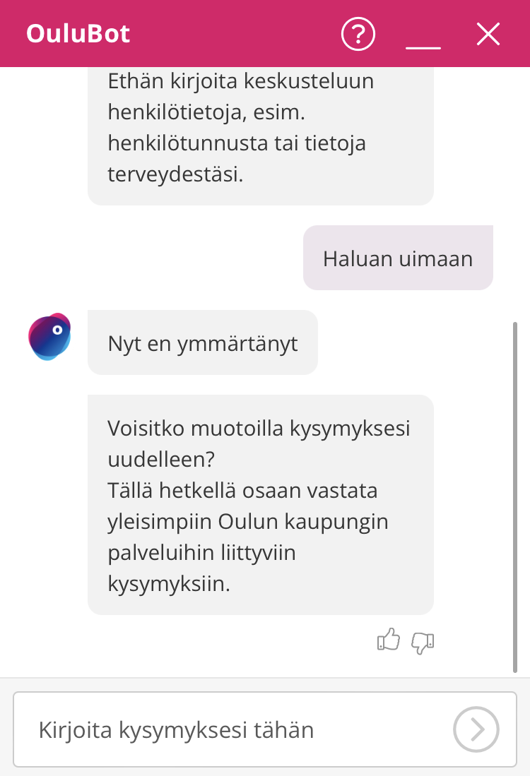
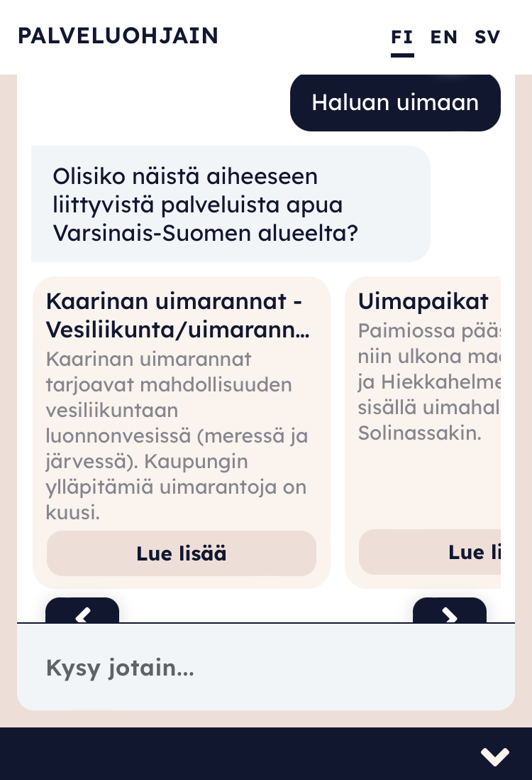
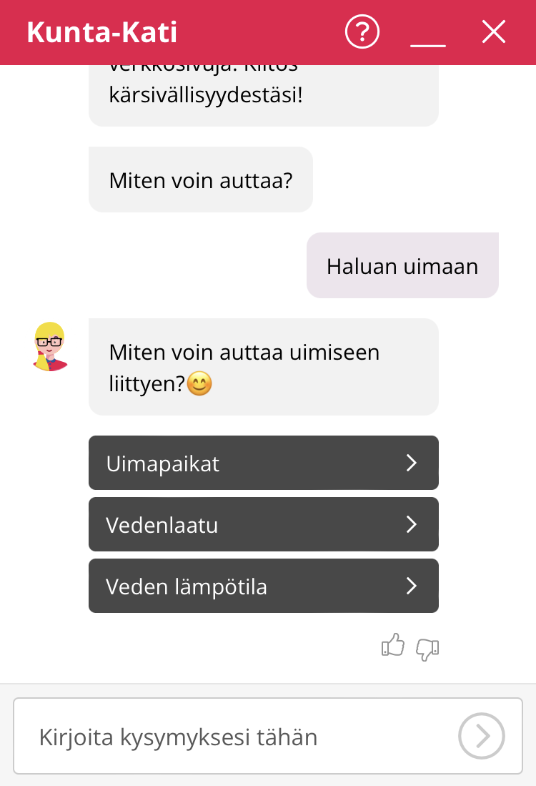
Aito tekoäly osaa neuvoa opettamattakin
”Perinteiset” botit ymmärtävät vain niille ennalta opetettuja tilanteita.
OuluBotille ”haluan uimaan” on vieras tilanne, Kunta-Katille se taas on opetettu.
Palveluohjaimelle tilannetta ei ole tarvinnut opettaa, mutta neuvonta onnistuu silti.

Slide 20
Palvelu on helppo ottaa käyttöön

Slide 21
Näin saat Palveluohjaimen käyttöön
Palvelun voi ottaa käyttöön
Liittymällä Turun kaupungin ylläpitämään palveluohjaimeen (www.palveluohjaaja.fi)
Ohjeet palveluun ohjaamiseen ja linkkielementin käyttöön löytyvät palveluohjaimen sivuilta palveluohjaaja.fi/fi/kehittajille
TAI
Palveluohjaimesta voi pystyttää oman instanssin
Palveluohjaimen lähdekoodi ja ohjeet palvelun pystytykseen ovat avoimesti saatavilla Turun kaupungin GitHubista: github.com/City-of-Turku/PaohDocs

Slide 22
Kiitos!

